Slide 1
Elternabend Jahrgang 12
26. September 2025
Tobias Schröder
Abteilung Oberstufe

Slide 2
Tagesordnung
Allgemeines zum Wilhelm-Gymnasium 25/26
Aktuelles zum Kursprogramm der 12. Klassen
Abitur 2026
Wahl der Elternvertreter*innen und stellv. Elternvertreter*innen
Sonstiges

Slide 3
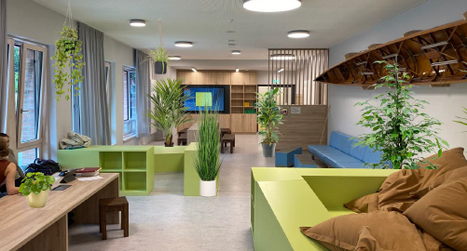



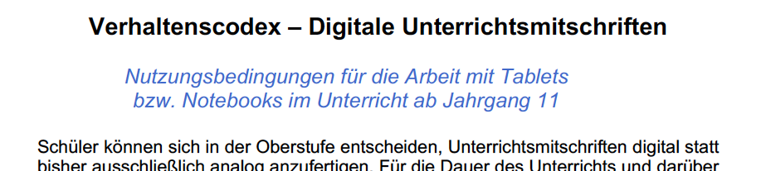
Allgemeines zum WG
Refugium Kumpel webUntis
Lernsoftware
Digitale Mitschriften

Slide 4
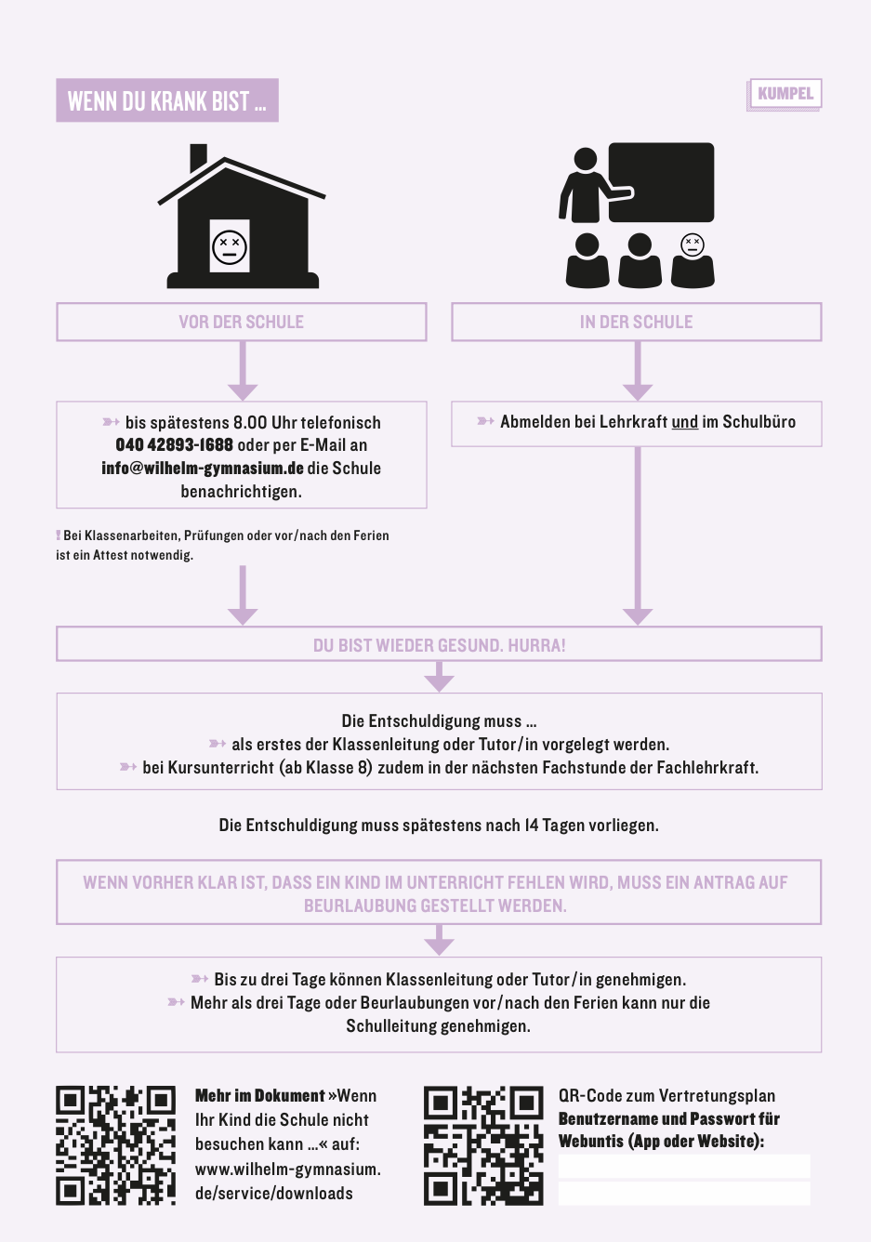
Allgemeines zum WG
Versäumnisregelung Teil1
Krankheit oder anderes nicht vorhersehbares:
bis 8 Uhr im Schulbüro melden
besonders wichtig vor Leistungsüberprüfungen
Absehbares Fehlen
vorher genehmigen lassen!
Verspätungen:
Zeugnisvermerk,
u.U. Sanktionen

Slide 5
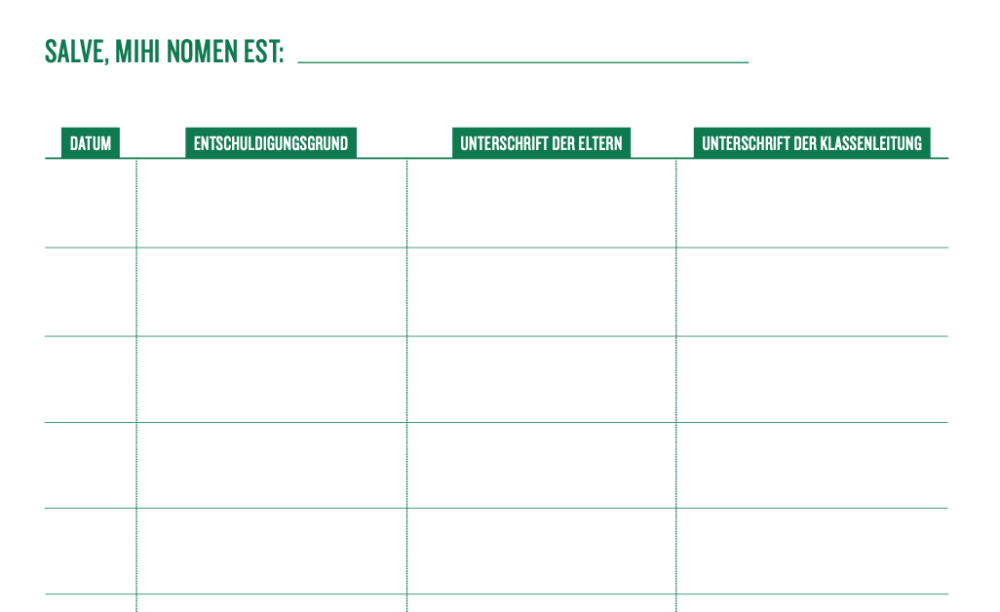
Allgemeines zum WG
Versäumnisregelung Teil2
Entschuldigungsketten:
Schulbüro
Tutor → Fachlehrer

Slide 6
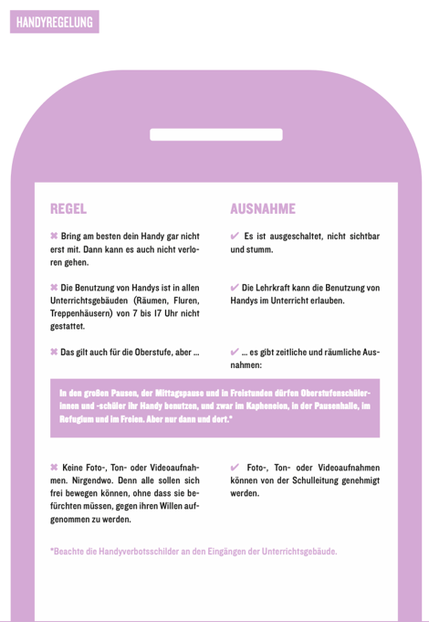
Allgemeines zum WG
private elektronische Geräte grundsätzlich ausgeschaltet und nicht sichtbar (…) in allen Unterrichtsgebäuden (Fluren und Räumen) von 7.00 Uhr bis 17.00 Uhr grundsätzlich nicht gestattet. [...] Schülern der Oberstufe ist sie zudem in großen „Erholungspausen“, Mittagspausen und in Freistunden im Kapheneion, in der Pausenhalle, auf dem Außengelände und im Oberstufenraum 19 gestattet.
alt und ungültig

Slide 7
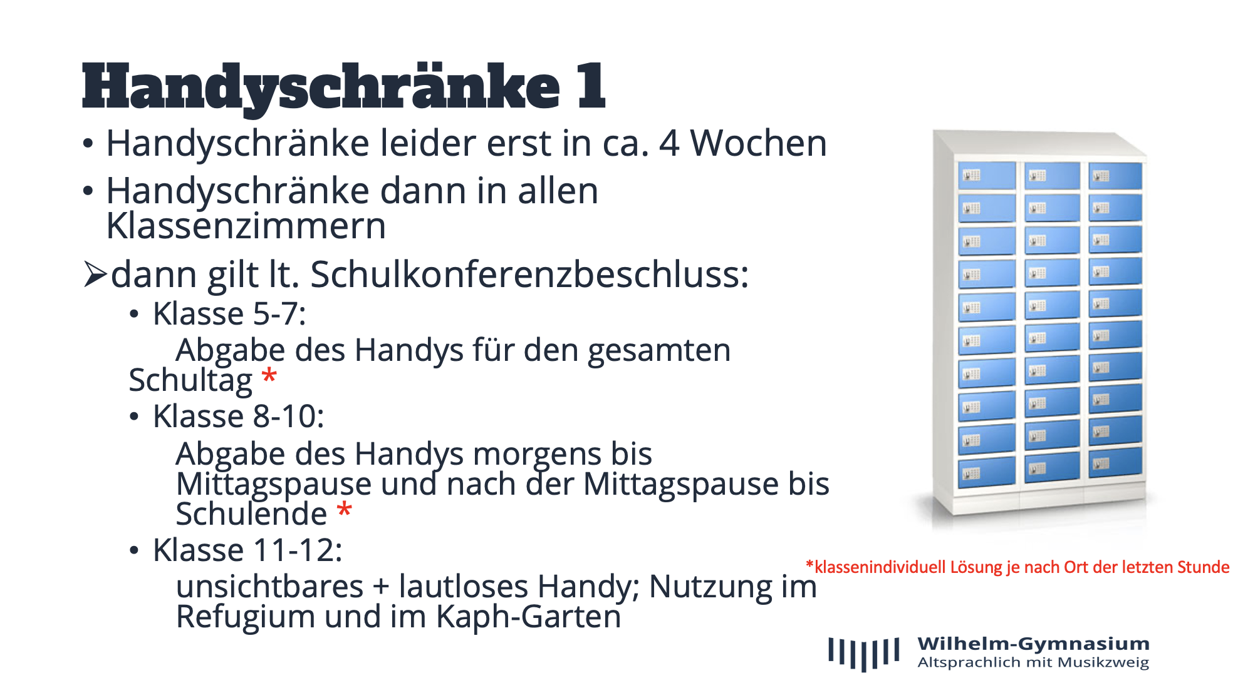
Allgemeines zum WG
NEU: Schülerinnen und Schülern der Oberstufe ist sie die Nutzung ihrer Handys ausschließlich im Refugium und im Kaph-Garten gestattet.

Slide 8
Aktuelles zum Kursprogramm der 12. Klassen
Tutoren
12Kun
12Mus
12 Lat
12 Bio
12 Phy
12 PGW
12 Geo
webUntis
Diese Tutoren sind
die ersten Ansprechpartner
vorname.nachname@wg.hamburg.de

Slide 9
Aktuelles zum Kursprogramm im Jahrgang 12
75 Schüler in Jahrgang 12
Insgesamt 49 Kurse: 32 unterfrequent, d.h. <23 Schülerinnen u Schüler
16 mit 24 – 25 Schülerinnen und Schülern
Jahrgangsübergreifender Unterricht: Lat/ BigB/ Chor/ Mus/ Frz/ Spo
Kurswahl → abgeschlossen
Wahl der Prüfungsfächer bis 26.09.→ nach Weitergabe keine Änderung möglich

Slide 10
Aktuelles zum Kursprogramm im Jahrgang 12
Klausuren
2-std. Kurse: 1+1,
4-std. Kurse: 2+1,
Präsentationsleistung
Jeder Schüler muss eine Klausur im Schuljahr ersetzen,
Regelung: 10min Vortrag, 20min Fachgespräch
sog. „Vorabi“
→ Termine bereits festgesetzt
→ deutlich im Klausurplan erkennbar
als normale Klausur gewichtet
Jede/r Schüler/in 3x betroffen
→ Klausurenregelung beachten
→ Klausurplan online

Slide 11
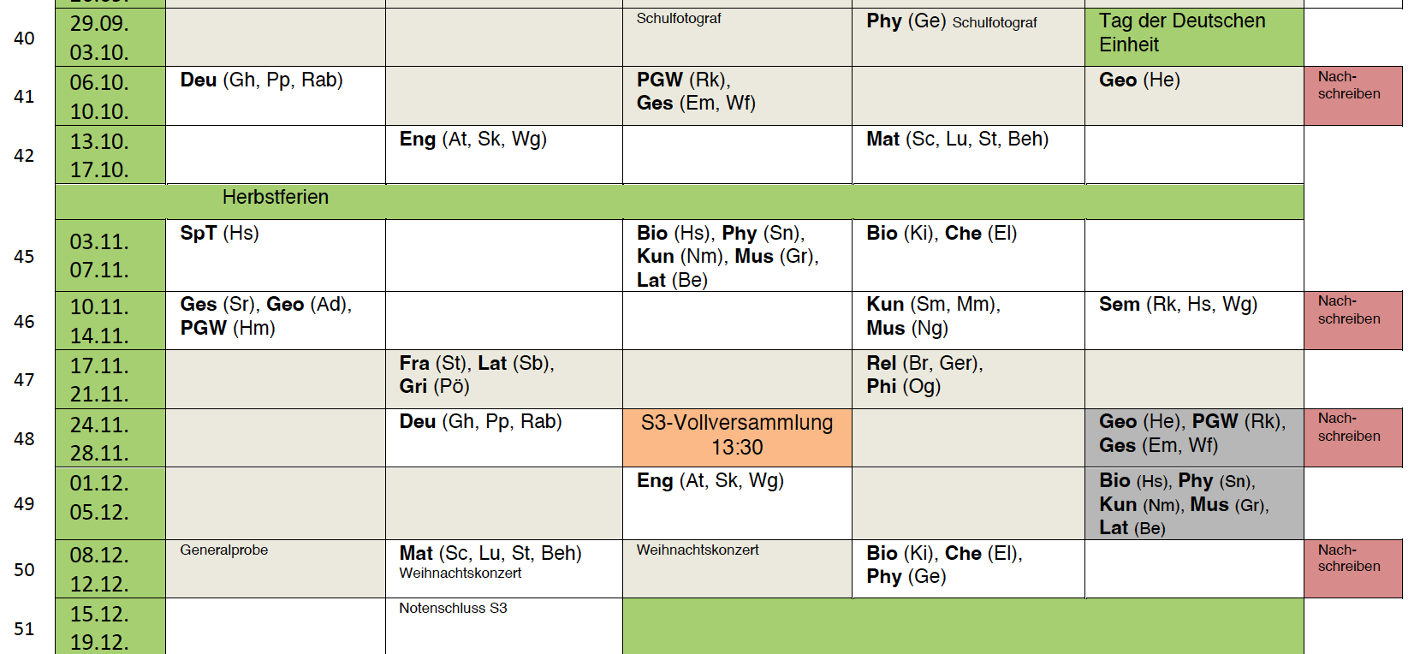
Aktuelles zum Kursprogramm im Jahrgang 12

Slide 12
Abitur 2026

Slide 13
Abiturprüfungsfächer
Sprachlich-literarisch-künstlerisch | Gesellschafts-wissenschaftlich | Mathematisch-naturwissen-schaftlich |  | Sport
Kernfach: Deutsch | Politik-Gesellschaft-Wirtschaft (PGW) | Kernfach: Mathematik |  | Sport
Kernfach: Englisch | Geographie | Biologie |  | Sport Theorie
Latein | Geschichte | Chemie
Französisch | Religion | Physik
Griechisch | Philosophie
Bildende Kunst
Musik
BEDINGUNGEN:
2x Kernfach
1x Profil-Fach
1x so, dass alle
3 Aufgabenfelder
abgedeckt werden
Wahl der Prüfungsfächer

Slide 14
Abitur 2026
Prüfungen
3 schriftlich
Ein Kernfach auf erhöhtem Niveau
(fast) alle Fächer haben zentrale Aufgabenstellungen
5fache Wertung
der Ergebnisse
4 x 15Pkt. X 5fach = 300 Punkte
1 mündlich
„hängt vom Rest ab“
ggf. mit praktischem Anteil
Mehrzahl Präsentationsprüfungen statt klassischem Prüfungsformat
Ablauf Präsentationsprüfung
10min Vortrag
20min Fachgespräch

Slide 15
Abitur 2026

Slide 16
Abitur 2026
Belegverpflichtungen: → Kontrolle durch ALO
4 Kursnoten aus allen drei Kernfächern sowie ein erhöhtes Kernfach davon doppelt
4 Kursnoten aus einem profilgebenden Fach – welches Abiturfach wird – doppelt
4 Kursnoten aus einem weiteren Abiturfach
4 Kursnoten aus Kun oder Mus und Ges oder Geo oder PGW und Bio oder Phy oder Che (wenn nicht bereits durch indiv. Wahl der Abiturfächer abgedeckt)
Nach Wahl einzelne oder mehrere Ergebnisse
sehr individuelle Rechnung
Zwischen 32 – 40 Semesterergebnissen max. 20% unter 05 Notenpunkten
Kein Ergebnis darf 0 Punkte betragen Beratung jederzeit möglich

Slide 17
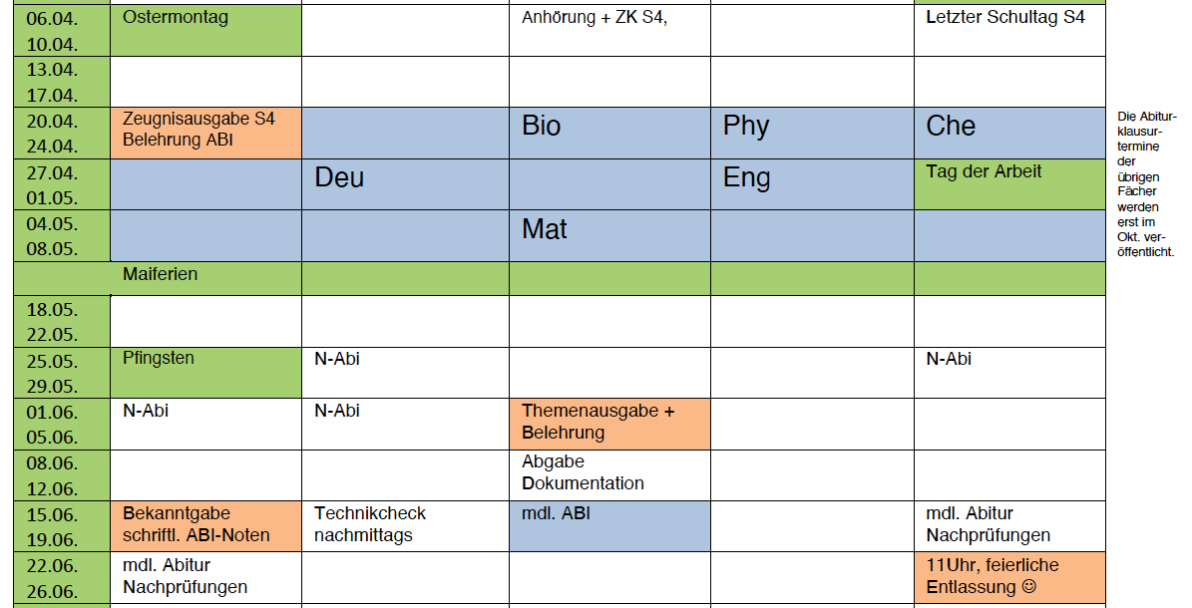
Abitur 2026
9Uhr
11Uhr

Slide 18
Wahl der Elternvertreter
Je angefangene 25 Schüler des Jahrgangs 2 Elternvertreter
2 stellv. Elternvertreter
6 Elternvertreter*innen und 6 stellv. Elternvertreter*innen
Kandidaten
2 Stimmen pro Kind

Slide 19
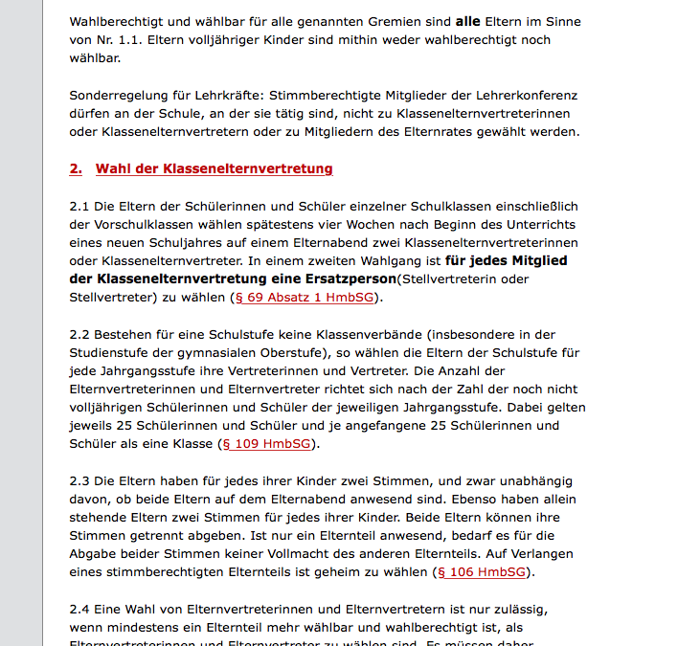

Slide 20
Aktualisierung Kontaktadresse nötig?

Slide 21

Linksammlung auf Homepage beachten
Regelungen zu Klausuren
Regelungen zu Versäumnissen
Broschüre: Behördliche Informationen zur Studienstufe
Broschüre: Behördliche Handreichung zur Präsentationsleistung
tobias.schroeder@wg.hamburg.de

Slide 23
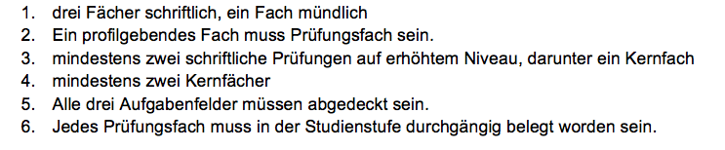
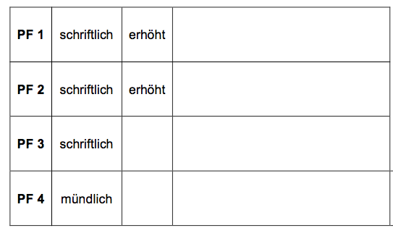
Abitur 2025

